Slide 1
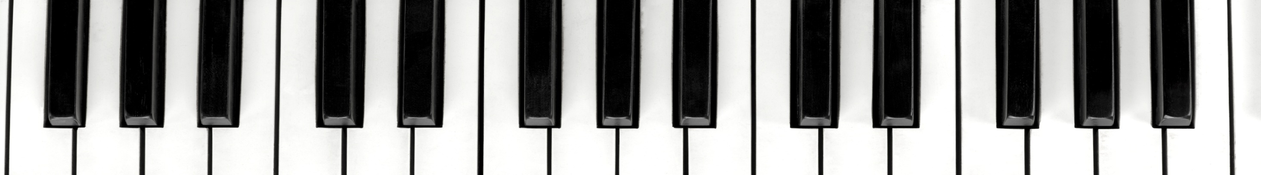
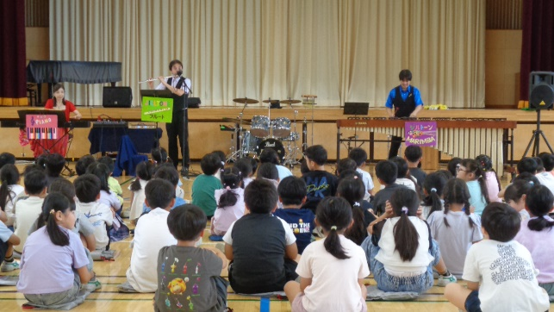
音楽鑑賞会（９／９）
９月９日（水）に、音楽鑑賞会を行いました。JILL TONE（ジルトーン）という３名の演奏家（パーカッション、フルート、ピアノ）による演奏を、低・中・高学年ごとに体育館で鑑賞しました。JILL TONEの皆さんは、 児童に親しみのある曲を演奏してくださいました。また、児童に身近な楽器（カスタネット、タンバリン、トライアングル、鍵盤ハーモニカ）の演奏や、校歌を様々な調子に編曲した演奏、世界の音楽（ハワイ、フランス、中国、ブラジル）の演奏等をしてくださいました。児童は楽器の美しい音色や演奏の素晴らしさを楽しんで鑑賞していました。

